Slide 1
WebAssembly简介

Slide 2
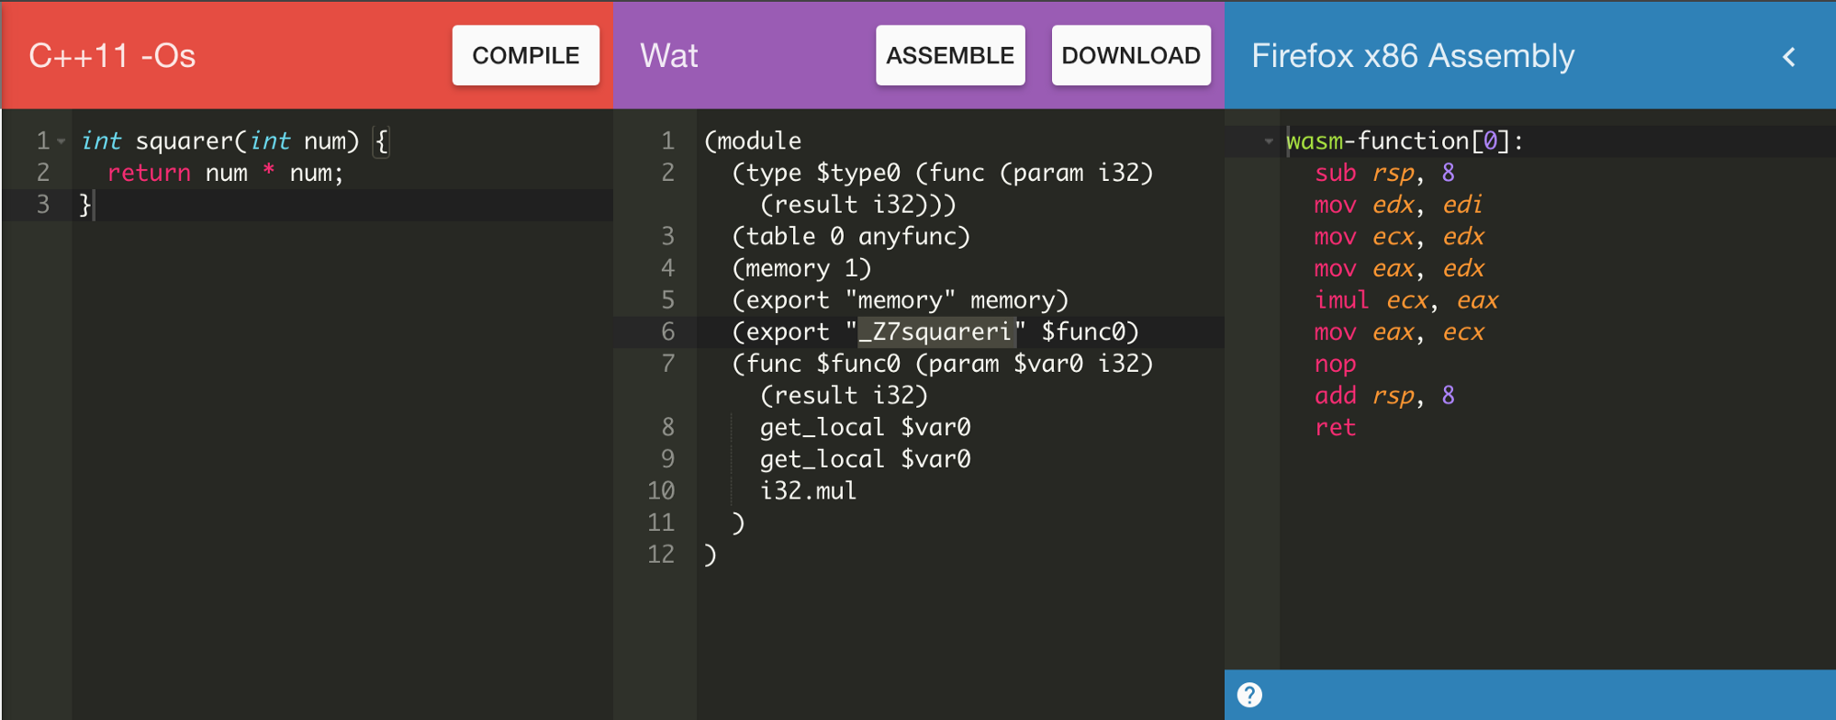

Slide 3
浏览器的性能问题
关于JIT：https://zhuanlan.zhihu.com/p/25669120/

Slide 4
关于WebAssembly的历史
起源于EmScripten项目
传统语言编译到JavaScript
传统语言编译到asm.js
传统语言编译到WebAssembly

Slide 5
WebAssembly是什么？
WebAssembly是一种运行在现代网络浏览器中的新型代码，并且提供新的性能特性和效果。它设计的目的不是为了手写代码而是为诸如C、C++和Rust等低级源语言提供一个高效的编译目标。
关键词
运行在现代网络浏览器中的新型代码（二进制 ）
性能
高级语言的高效编译目标

Slide 6
WebAssembly的目标
快速、高效、可移植——通过利用常见的硬件能力，WebAssembly代码在不同平台上能够以接近本地速度运行。
可读、可调试——WebAssembly是一门低阶语言，但是它有确实有一种人类可读的文本格式（其标准即将得到最终版本），这允许通过手工来写代码，看代码以及调试代码。
保持安全——WebAssembly被限制运行在一个安全的沙箱执行环境中。像其他网络代码一样，它遵循浏览器的同源策略和授权策略。

Slide 7
WebAssembly和Javascript什么关系？
都是由虚拟机加载和执行
两者可以互相调用
WebAssembly不是用来取代JavaScript的。相反，它被设计为和JavaScript一起协同工作，从而使得网络开发者能够利用两种语言的优势

Slide 8
前端怎么使用WebAssembly
常用工具如下：
emscrpton
emcc emsdk

Slide 9
示例
性能对比
可移植—OpenGL示例
官网的游戏移植示例
http://webassembly.org.cn/demo/

Slide 10
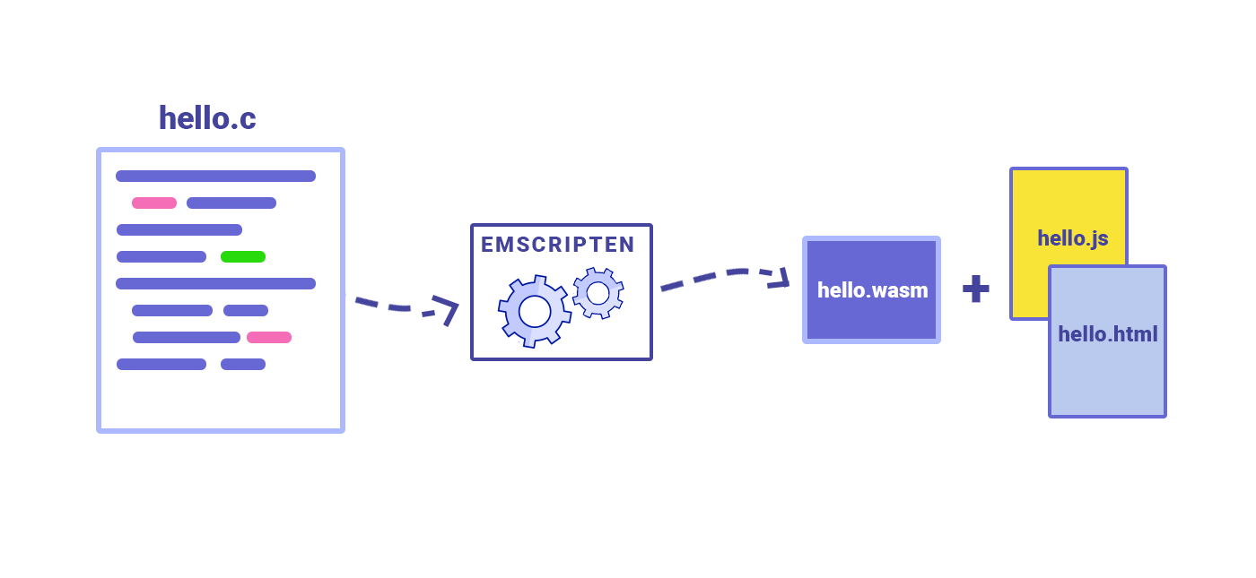
C/C++编译为WebAssembly的流程

Slide 11
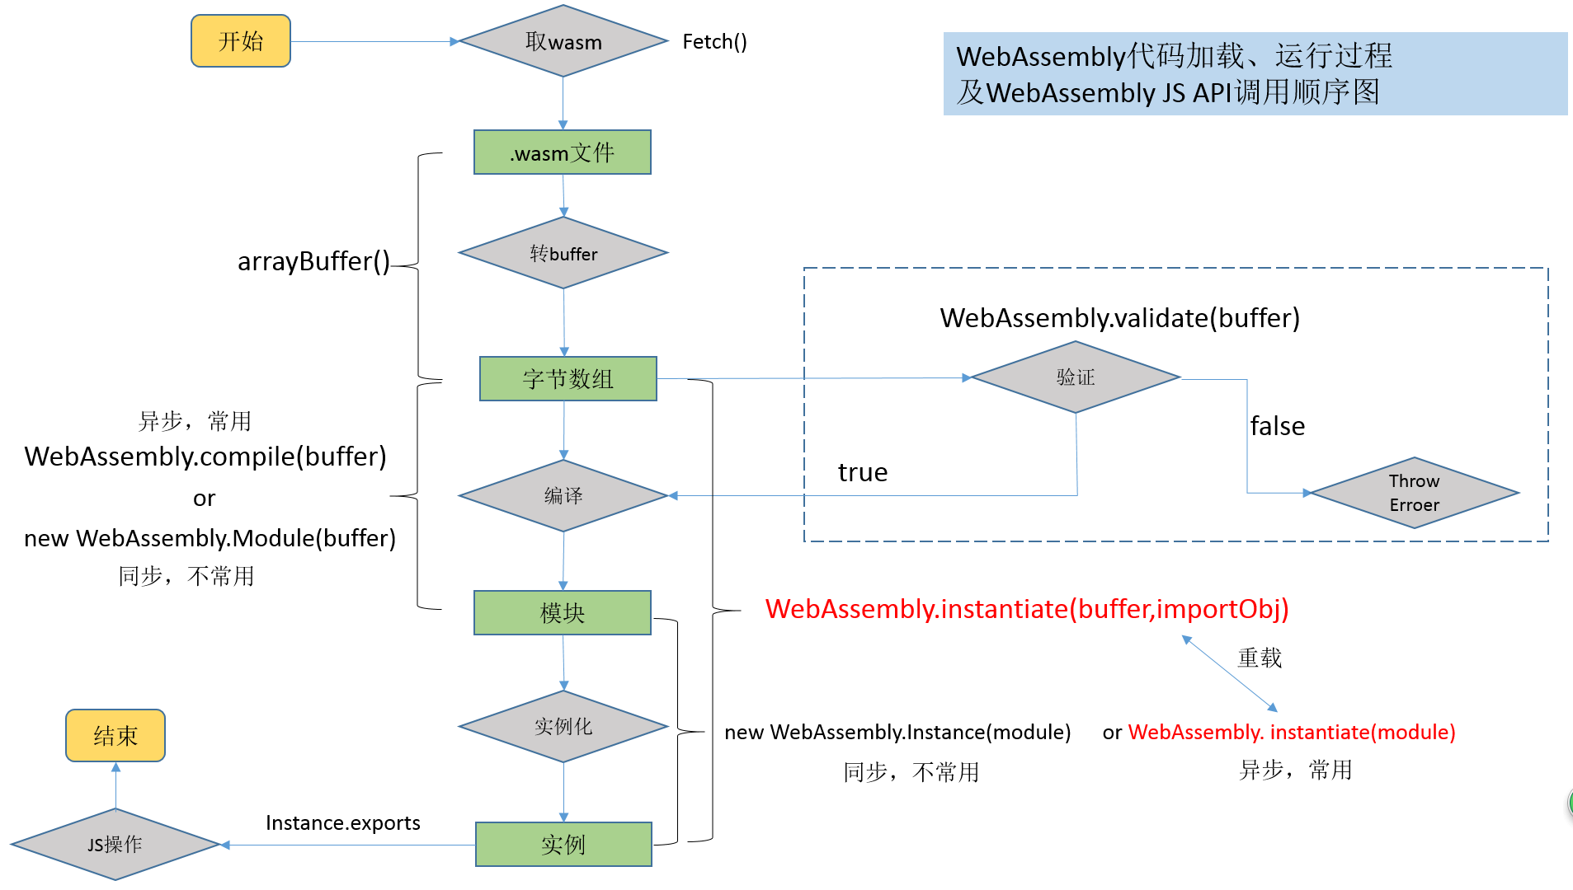
WebAssebly代码的加载及执行流程

Slide 12
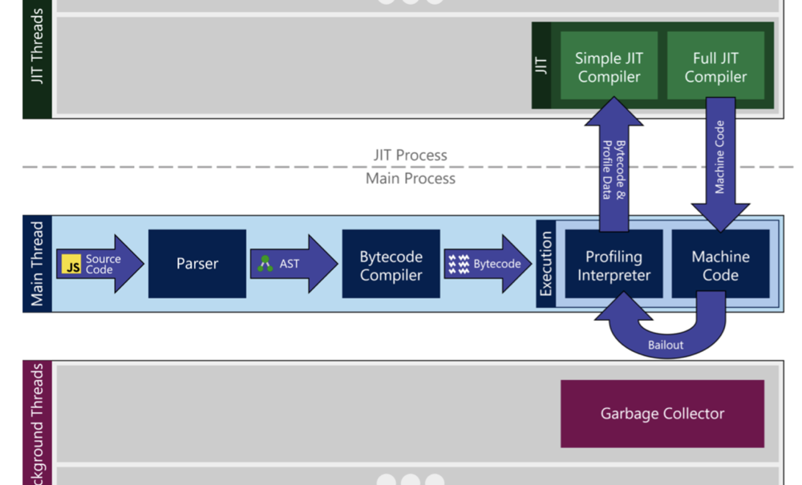
WebAssembly为什么比JavaScript快？

Slide 13
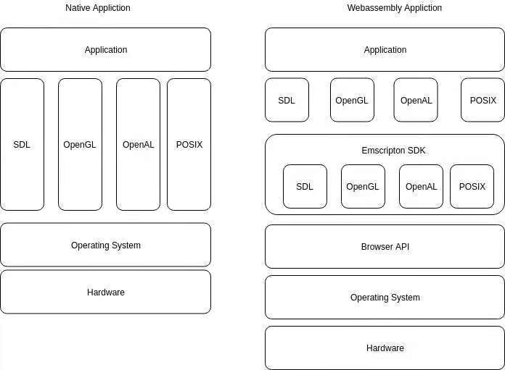
原生应用是怎么被移植到web的？

Slide 14
WebAssembly的应用场景
3D游戏
计算机辅助设计
视频和图像编辑
Javascript框架的性能优化
现实案例：
一个例子是在 Firefox 的 DevTools 和 webpack 中使用的 source map 中的解析器。它被用 Rust 重新编写，编译为 WebAssembly，这使得它的速度提高了11倍。在进行相同的重写后，WordPress 的 Gutenberg 解析器平均速度提高了86倍 。
Autodesk 的 AutoCAD 团队已将其 CAD 软件用于浏览器，Adobe 已经使用 WebAssembly 通过浏览器提供了 Lightroom

Slide 15
要不要项目中使用WebAssembly
技术栈切换成本
项目的持续集成成本
字节码加载成本
WebAssembly本身的不足：
垃圾回收
异常处理
调试
尾调用

Slide 16
总结
前景远大，但是目前的还不完善。前端主要还是在有性能问题的时候考虑使用。

